Slide 1





НАЧАЛНО УЧИЛИЩЕ „ХРИСТО БОТЕВ“ – ПЛОВДИВ
Дейности по иновативен проект
„Чета-изследвам-научавам“ за всеки клас/етап за учебни 2023/2024 до 2026/2027 години

Slide 2


Тема:
„Здравословно хранене“- дейности на първите класове за учебната 2025/2026 г.
клас

Slide 3
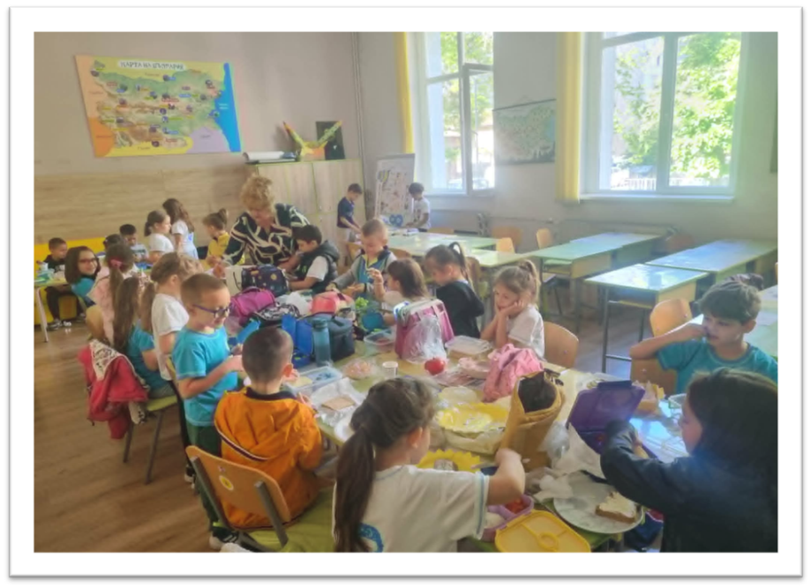
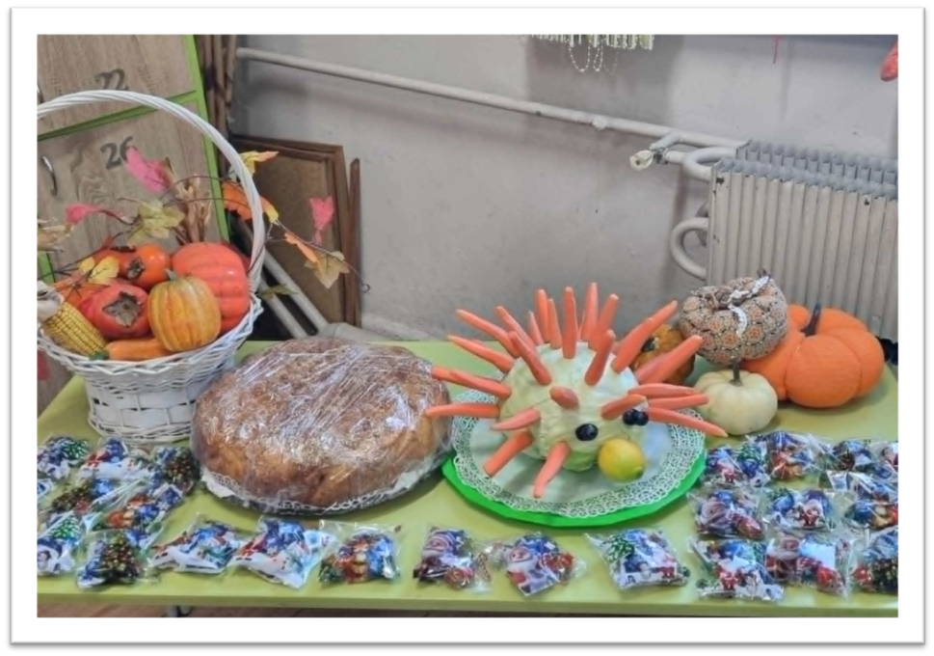
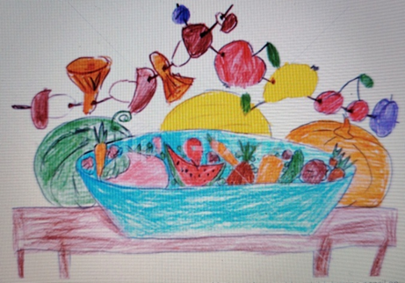
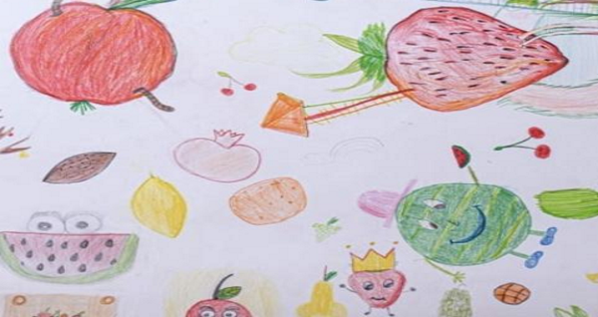
Да се запознаем с храната на масата и да отбележим 16 октомври – Световен ден на храната чрез рисунки на любими плодове и зеленчуци с откъси от енциклопедии.

Slide 4
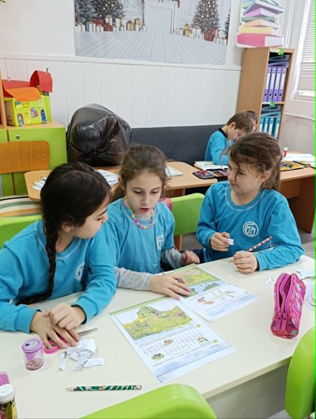
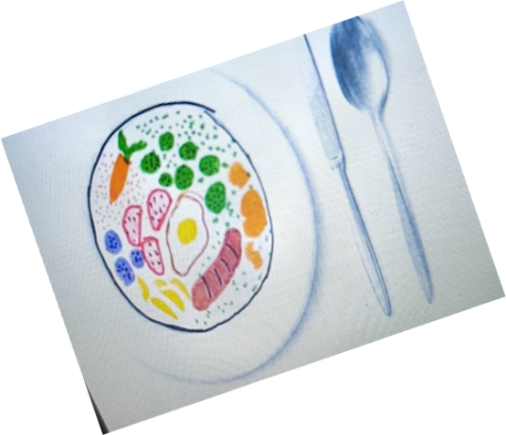
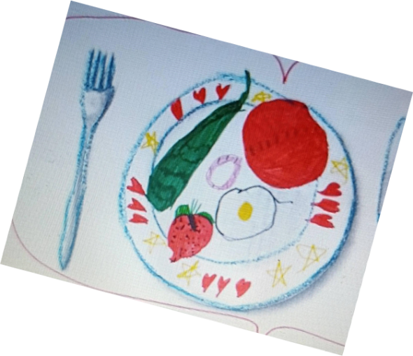
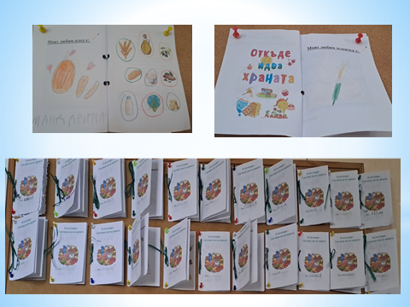
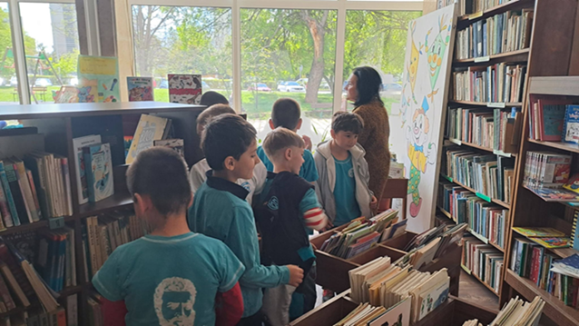
Да се запознаем с храната на масата и да отбележим 16 октомври – Световен ден на храната чрез рисунки на любими плодове и зеленчуци с откъси от енциклопедии.

Slide 5
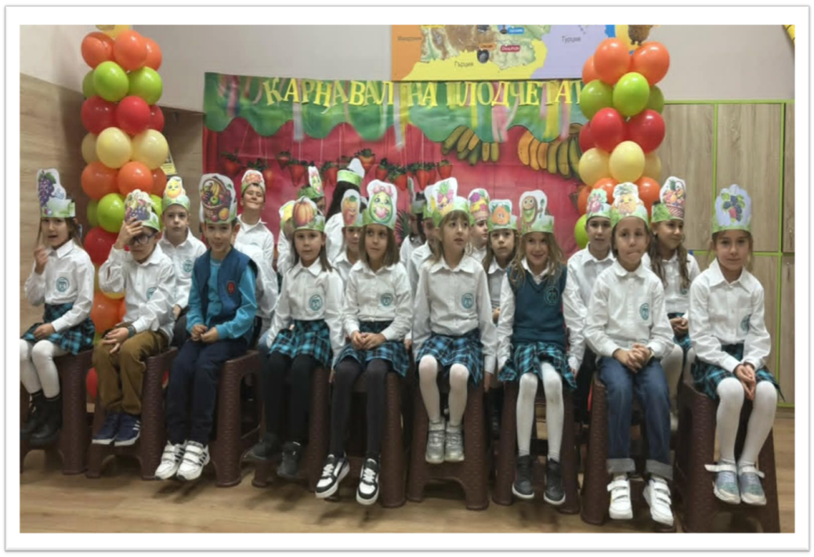
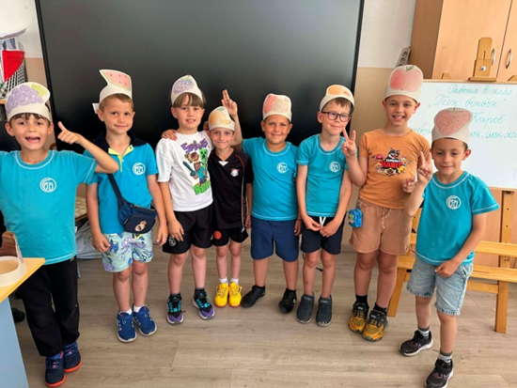
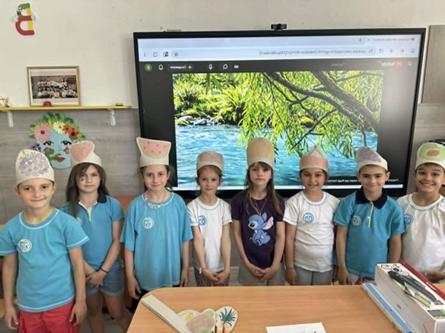
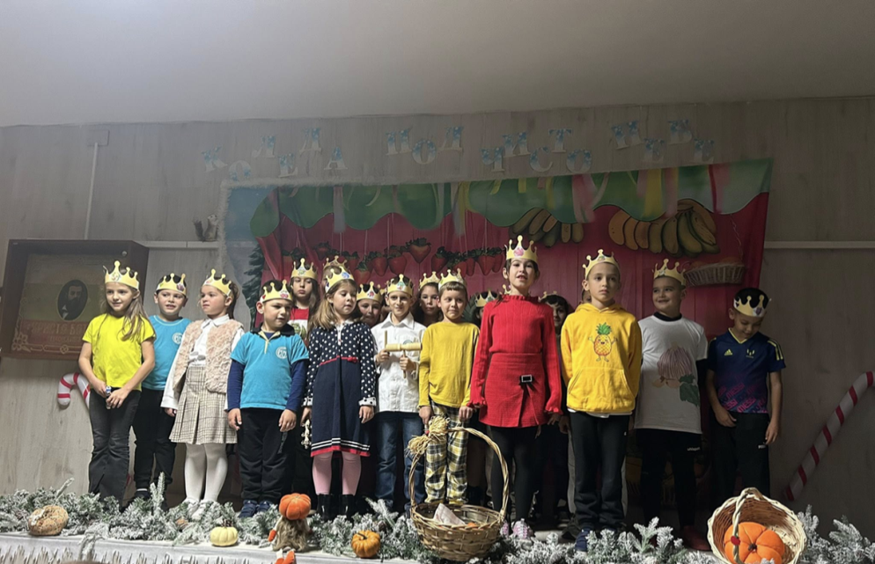
Карнавал на плодчетата и зеленчуците

Slide 6
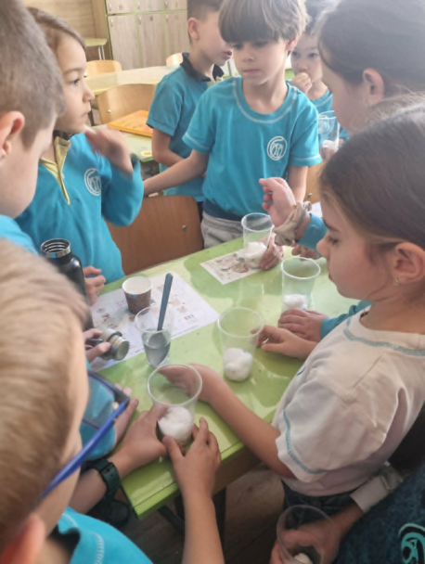
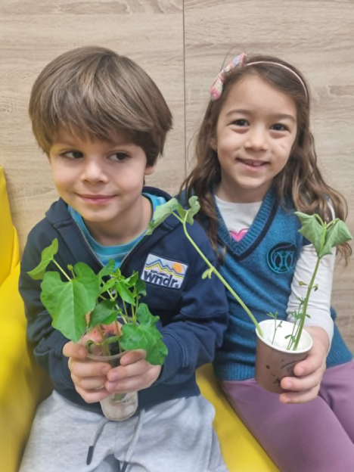

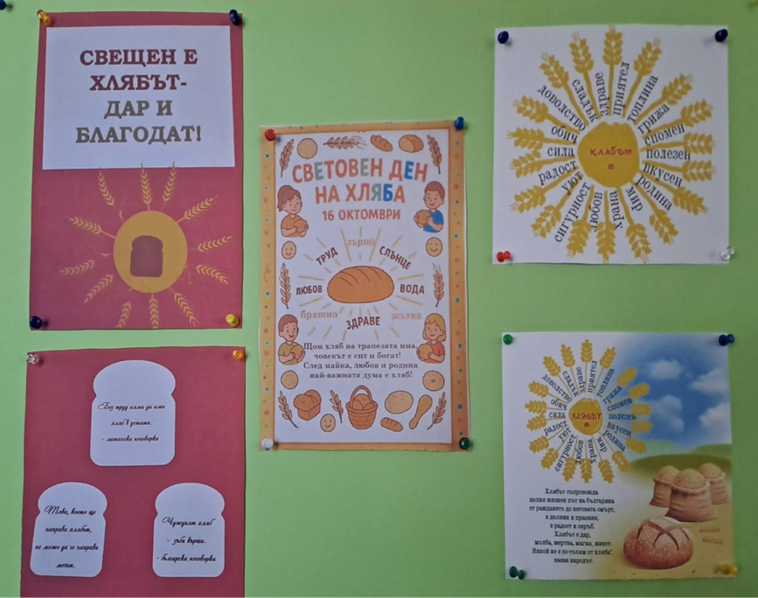
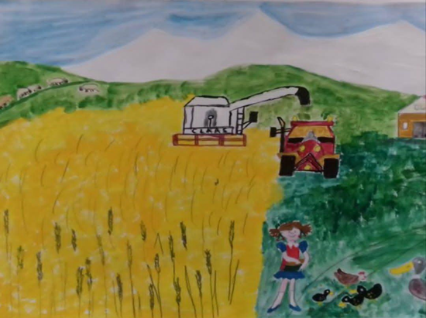
Пътят на здравословната храна от полето и фермата до чинията, като проследим пътя на хляба в приказки и разкази и отгледаме от семенце храничка

Slide 7
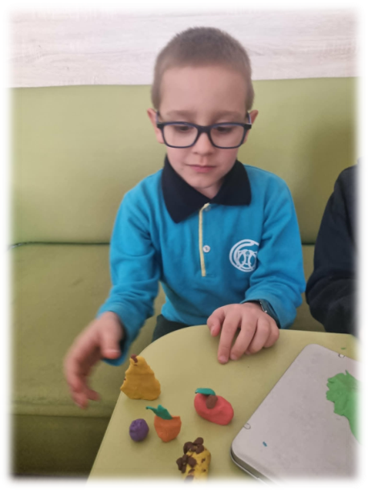
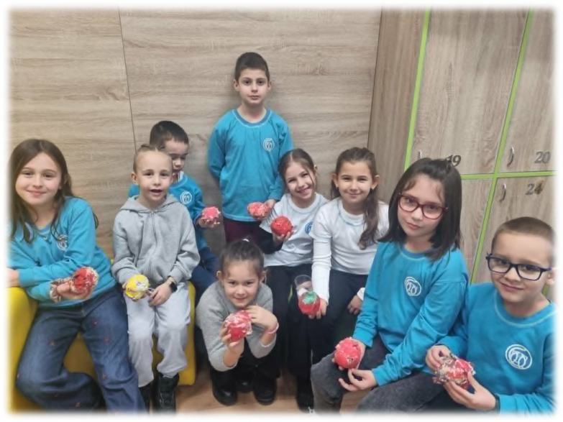
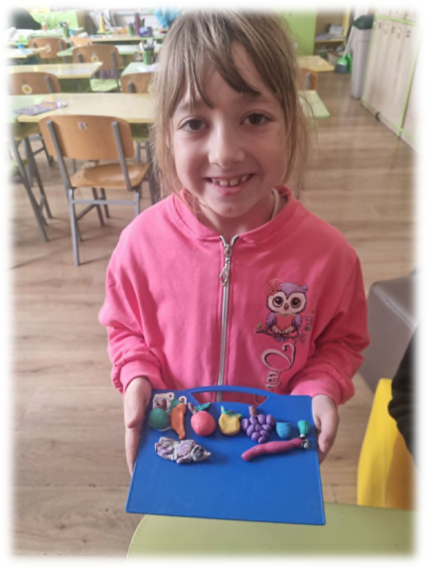
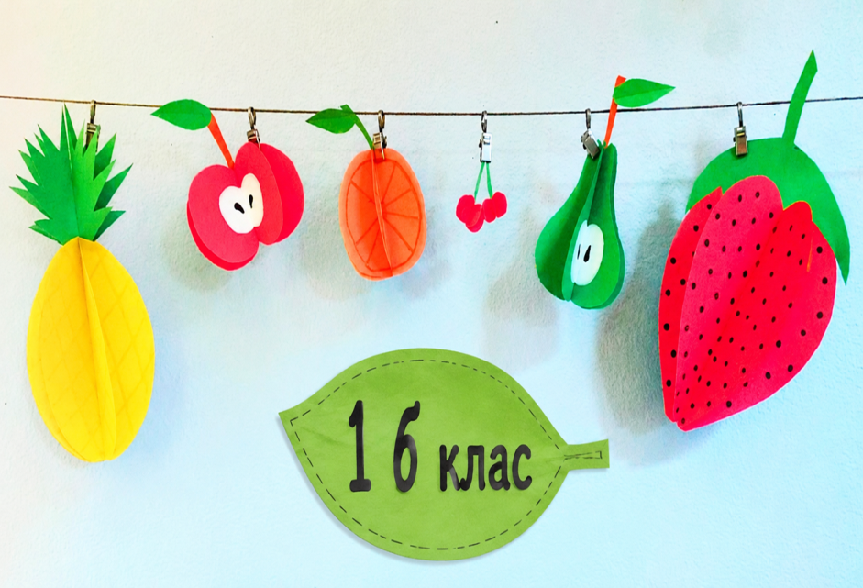
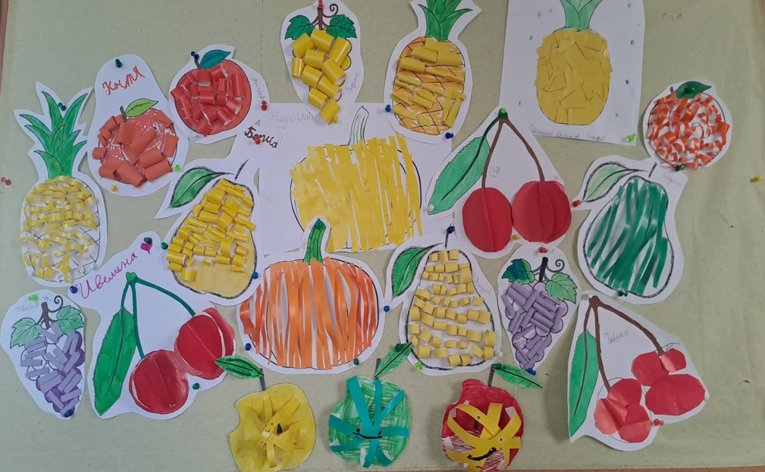
Запознаване с видове плодове и зеленчуци и ползата им за здравословното хранене: Изработване на макети на плодове и зеленчуци.

Slide 8
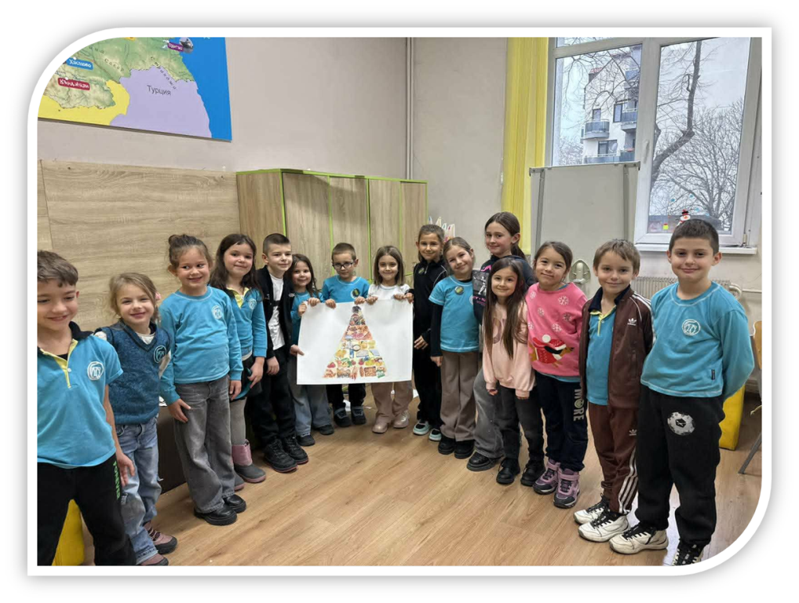
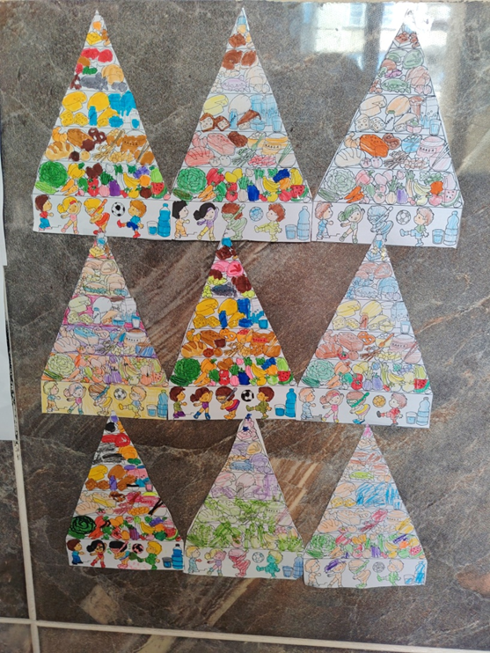
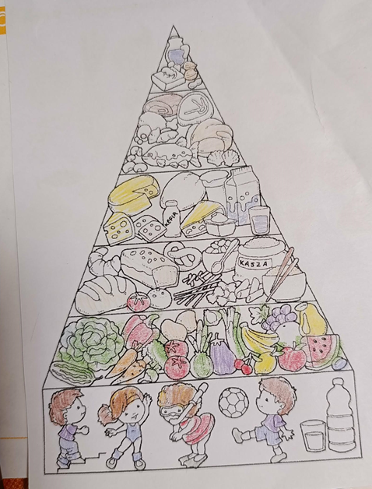
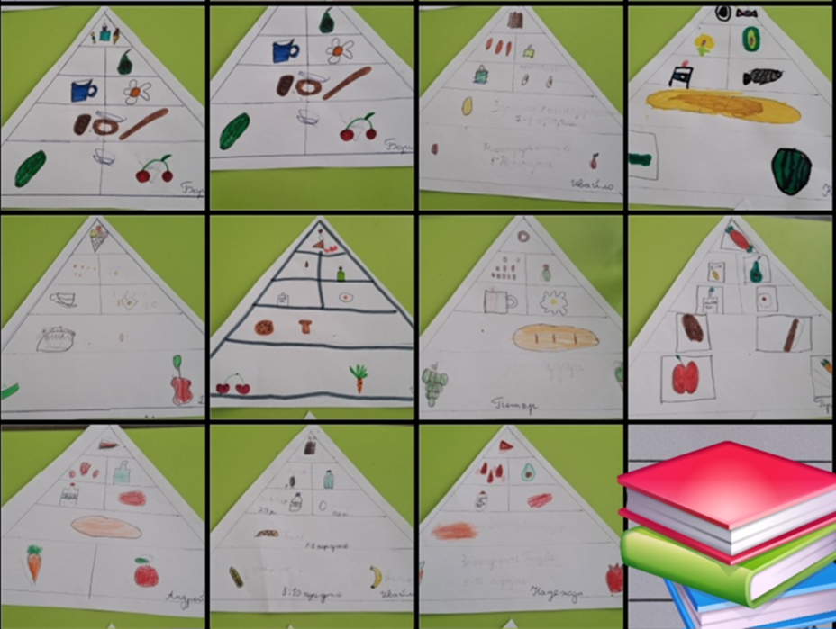
Изработване на хранителна пирамида – постери, макети, презентации.

Slide 9

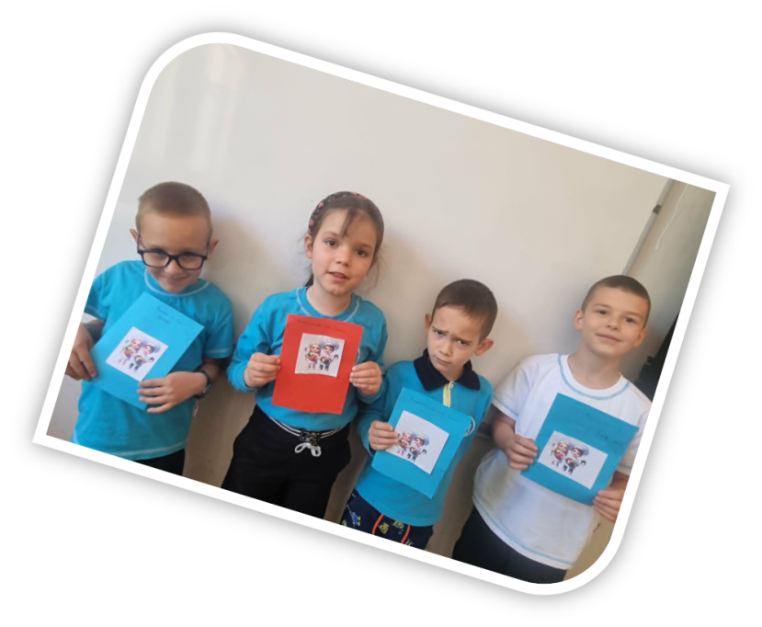
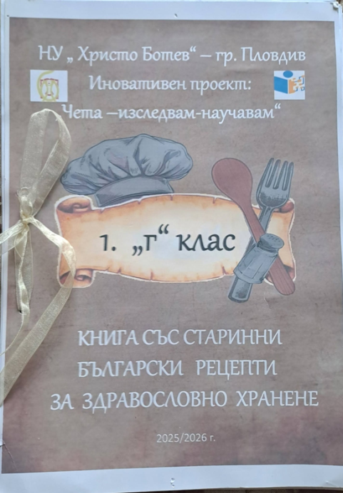
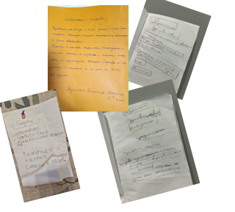
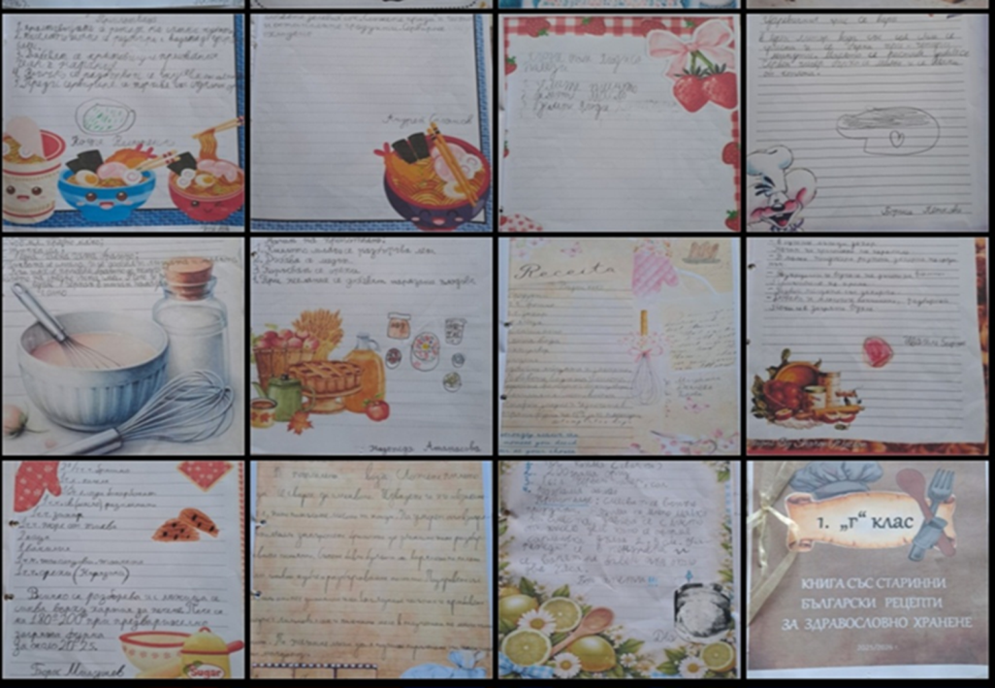
Издирване на старинни български рецепти за здравословно хранене. Изработване книжка на класа.

Slide 10
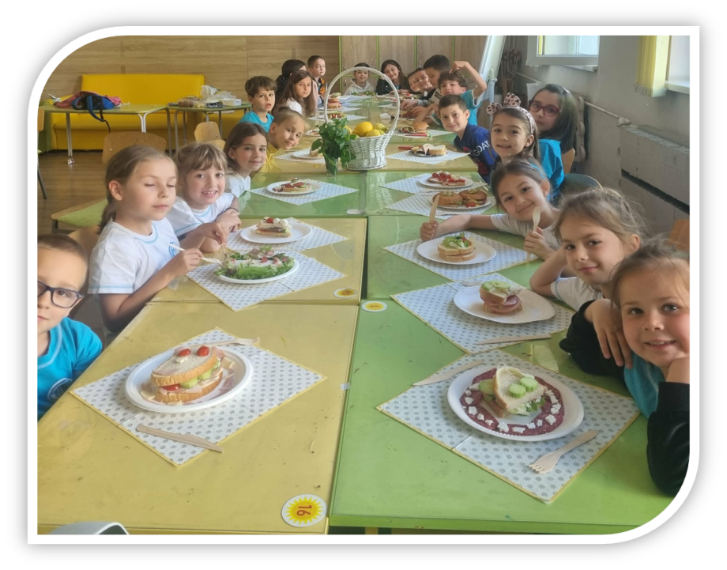
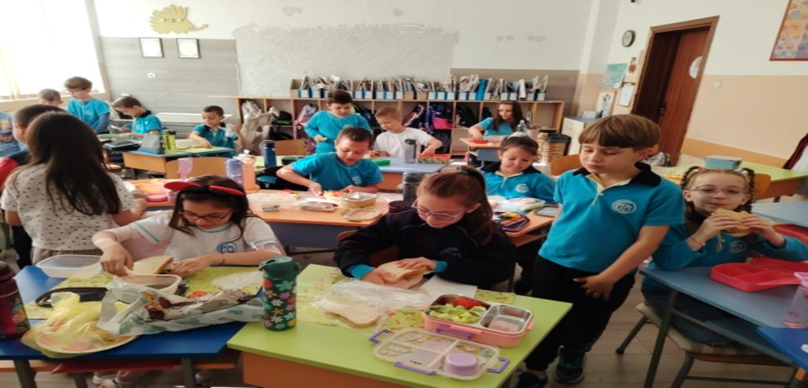
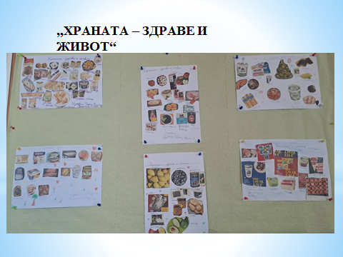
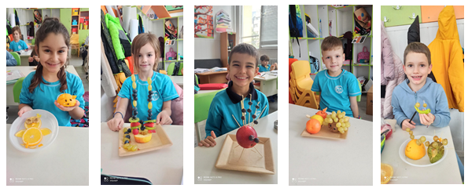
Изготвяне на проекти за здравословното хранене

Slide 11
Заедно създаваме здравословни навици за цял живот!
Благодарим за вниманието и
подкрепата на всички родители!

